Slide 1

Monitoração SUPERVISOR

Slide 2
Inovação
Monitoramento das máquinas dos alunos durante a avaliação.
A aplicação fará o monitoramento em tempo real para verificar se o uso de CPU, memória ou disco saem dos limites pré-definidos durante a prova.
Chat bot via discord.
Há uma criação de ticket para cada chamado.

Slide 3

Proto-Persona
Professora Helena
Informações/Comportamento
Profissão: Professora
Estado civil: Casada
Idade: Em torno dos 30 anos
Ramo: Escola
Utiliza diversos sistemas de aplicações.
Dores e necessidades
“Computador trava quando está sendo executada alguma tarefa.
“Preciso de agilidade ao ser feito um chamado.”
“Demora do técnico para chegar na sala e verificar o problema.”
“Saber se a atividade está sendo realmente executada pelos alunos”

Slide 4
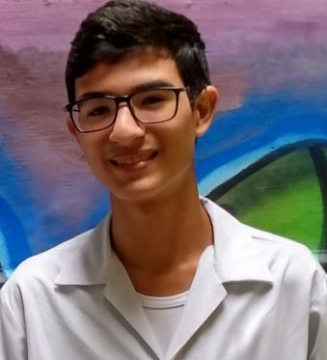
Proto-Persona
Aluno Matheus
Informações/Comportamento
Profissão: Aluno
Estado civil: Solteiro
Idade: Em torno dos 16 anos
Ramo: Escola
Utiliza diversos sistemas de aplicações.
Dores e necessidades
“Computador trava quando está sendo executando alguma tarefa.”
“Internet lenta dificulta pesquisas solicitadas pelos professores”
“Demora do técnico para chegar na sala e verificar o problema.”

Slide 5
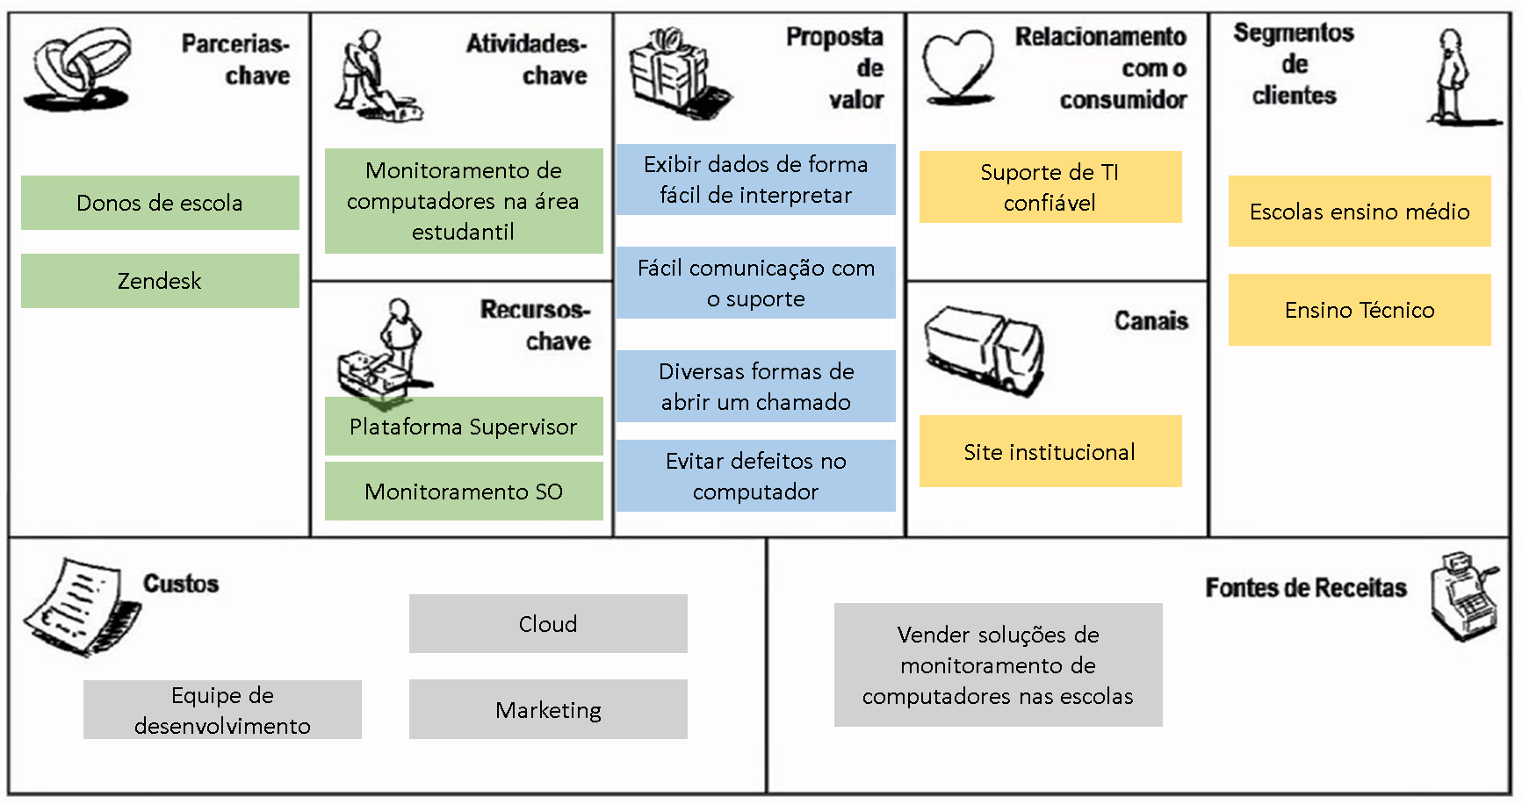
Canvas

Slide 6

Dois Layouts de Conteúdo com Tabela
User Stories
Aluno
Eu, enquanto aluno quero resolver o problema no meu computador rapidamente
para que eu não atrase minhas atividades.
Eu enquanto aluno quero ter um contato mais fácil com o suporte para saber o tempo em que vai levar para arrumar minha máquina.
Professor
Eu enquanto professor gostaria de uma assistência técnica monitorando meu computador
para que não ocorrem incidentes.
Eu enquanto professor quero resolver o problema da minha máquina no menor espaço de tempo possível para que não deixe os alunos ociosos.
Eu enquanto professor gostaria que o computador dos alunos fossem monitorados durante a prova para que seja evitadas quaisquer tentativas de cola.

Slide 7


